Slide 1

Cáncer de origen primario desconocido en la red pública chilena
ANÁLISIS DE DATOS E INFERENCIA ESTADÍSTICA
Egresos hospitalarios GRD 2019–2025 y el Dashboard CUP Chile
Agustín Tapia · Bastián Campos · Maximiliano Mella · Renato Infante
5 de Noviembre 2026
Notes:
Presenta: Max (15 s). Idea clave: qué es el CUP. Somos Agustín Tapia, Bastián Campos, Renato Infante y yo, Maximiliano Mella. Estudiamos el cáncer de origen primario desconocido, o CUP: el paciente llega con metástasis y no se sabe dónde empezó el tumor.

Slide 2
Un cáncer grave que la red chilena no sabe dónde ubicar
PROBLEMÁTICA EN CHILE
El cáncer en Chile
Una red ordenada por órgano
En 2022 hubo 59.876 casos nuevos y 31.440 muertes por cáncer (GLOBOCAN); hoy disputa el primer lugar entre las causas de muerte del país.
La Ley 21.258 y el Plan Nacional de Cáncer organizan garantías GES y comités por órgano de origen. El CUP (C80.0) no tiene un órgano: queda sin garantía ni equipo propio.
Poco visible
Lo que pesa
Chile no tiene un registro poblacional nacional de cáncer y el CUP se reparte entre especialidades. No encontramos estudios chilenos que lo describan con egresos hospitalarios.
En la red pública mueren 22 de cada 100 hospitalizados por CUP y ocupa unos 8.000 días-cama al año.
Dashboard CUP Chile · Análisis de Datos UDD 2026
Notes:
Presenta: Max (45 s). Idea clave: en Chile el cáncer es una de las dos primeras causas de muerte y la red se organiza por órgano. El CUP no tiene órgano: no tiene garantía GES ni comité propio, y sin registro nacional de cáncer queda repartido y poco visible. Aun así, en la red pública mueren 22 de cada 100 hospitalizados y ocupa unos 8.000 días-cama al año.

Slide 3
Cuánto pesa el CUP y si le va peor que a los metastásicos
OBJETIVO Y PREGUNTAS
Objetivo general: describir el CUP en los egresos GRD de la red pública 2019–2025, compararlo con cinco cánceres metastásicos de primario conocido y llevar los resultados a un dashboard para los equipos de gestión clínica y oncológica.
Bloque A
¿Cuánto pesa?
P1 Hospitalizaciones y días-cama
P2 ¿Es el motivo del ingreso?
Bloque B
¿Quién es?
P3 Perfil del paciente
P4 Sitios de metástasis y pronóstico
Bloque C
¿Cómo lo atiende la red?
P5 Llegada y especialidad
P6 Alta y rehospitalización
P7 Recursos (estadía, peso GRD)
Bloque D
¿Le va peor?
P8 Mortalidad
P9 Ajustada por perfil
P10 Sensibilidad con C80.9
P11 Territorio
Bloque E
¿Con qué llega?
P12 Comorbilidades (Charlson)
P13 Qué predice la estadía
Dashboard CUP Chile · Análisis de Datos UDD 2026
Notes:
Presenta: Max (40 s). Idea clave: 13 preguntas en cinco bloques. Primero cuánto pesa el CUP y quién es el paciente; luego cómo lo atiende la red; después si le va peor que a los metastásicos, aun con el mismo perfil; y por último con qué enfermedades llega y qué alarga la hospitalización. Cada pregunta responde con un panel del dashboard. Sigue Bastián con los datos.

Slide 4
Egresos GRD de los hospitales públicos, 2019–2025
FUENTE Y DESCRIPCIÓN DE LOS DATOS
6,94 M
Variables | Tipo | Para qué
35 diagnósticos CIE-10 | categórica | grupos y metástasis
Edad, sexo, previsión | numérica / cat. | perfil del paciente
Procedencia, tipo de ingreso | categórica | cómo llega
Especialidad, condición al alta | categórica | quién atiende, cómo sale
Fechas de ingreso y alta | fecha | estancia, tendencia
Severidad y peso GRD | ordinal / num. | gravedad y recursos
Servicio de Salud | categórica | territorio
egresos leídos (7 archivos, ~128 columnas)
60.816
egresos de adultos en los 6 grupos
3.889
hospitalizaciones por CUP (C80.0)
Limpieza: menos de 0,02 % de faltantes; las estadías muy largas se mantienen y por eso usamos medianas. Limitaciones: solo hospitales públicos y solo muertes dentro del hospital.
Dashboard CUP Chile · Análisis de Datos UDD 2026
Notes:
Presenta: Bastián (45 s). Idea clave: siete años de hospitalizaciones públicas. Usamos las bases GRD de FONASA de 2019 a 2025; cada fila es una hospitalización. De 6,9 millones nos quedamos con 60.816 de adultos en nuestros grupos; 3.889 son CUP. Los datos vienen casi completos, y las estadías muy largas las dejamos y usamos medianas. Limitación: solo hospitales públicos y solo muertes dentro del hospital.

Slide 5
Cómo identificamos el CUP y con quién lo comparamos
GRUPOS DE ESTUDIO
Grupo | CIE-10 | Egresos
CUP (primario desconocido) | C80.0 | 3.889
Pulmón metastásico | C34 | 8.706
Colorrectal metastásico | C18–C20 | 20.581
Mama metastásico | C50 | 12.520
Próstata metastásico | C61 | 6.684
Gástrico metastásico | C16 | 8.436
CUP potencial (sensibilidad) | C80.9 | 1.042
Análisis principal: solo C80.0
El C80.9 es otra categoría; va aparte, como sensibilidad.
Metastásico = primario + C77–C79
Buscado en los 35 diagnósticos de cada egreso.
Excluidos: 1.088 egresos
Menores de 18 años, más de un primario o C80 junto a un primario conocido.
Dashboard CUP Chile · Análisis de Datos UDD 2026
Notes:
Presenta: Bastián (35 s). Idea clave: comparamos el CUP con cinco cánceres con metástasis. El CUP es el código C80.0. Lo comparamos con pulmón, colorrectal, mama, próstata y gástrico cuando tienen metástasis. El C80.9 lo revisamos aparte, como pidió la profesora, y da el mismo resultado.

Slide 6
De la base GRD al dashboard en cinco pasos
METODOLOGÍA
1
Datos
GRD de FONASA 2019–2025 en Python (pandas). Adultos; 35 diagnósticos CIE-10 por egreso.
2
Grupos
CUP (C80.0) frente a 5 primarios con metástasis (C77–C79). Exclusiones y C80.9 aparte.
3
Descripción
Frecuencias "de cada 100" con IC 95 %, medianas y prueba de Mann-Whitney y chi-cuadrado.
4
Inferencia
Regresión logística de la muerte ajustada por edad, sexo, gravedad e ingreso; SMR y gráfico de embudo por región.
5
Modelos
Charlson (Quan, 2005) y regresión lineal de log(estadía) con dummies: 80/20, errores HC3, smearing de Duan.
Salida: cada pregunta deja una figura y una tabla en el notebook, y un panel en el dashboard (HTML offline con Chart.js, filtros por año, región, hospital, sexo y edad). Nivel de significancia: 5 %.
Dashboard CUP Chile · Análisis de Datos UDD 2026
Notes:
Presenta: Bastián (45 s). Idea clave: cinco pasos reproducibles. Leemos las bases GRD con Python, armamos los seis grupos con los 35 diagnósticos, describimos con frecuencias de cada 100 e intervalos de confianza, probamos diferencias con chi-cuadrado y Mann-Whitney, ajustamos la mortalidad con regresión logística y, al final, medimos comorbilidad con Charlson y modelamos la estadía con una regresión lineal con variables dummy. Sigue Agustín con los resultados.

Slide 7
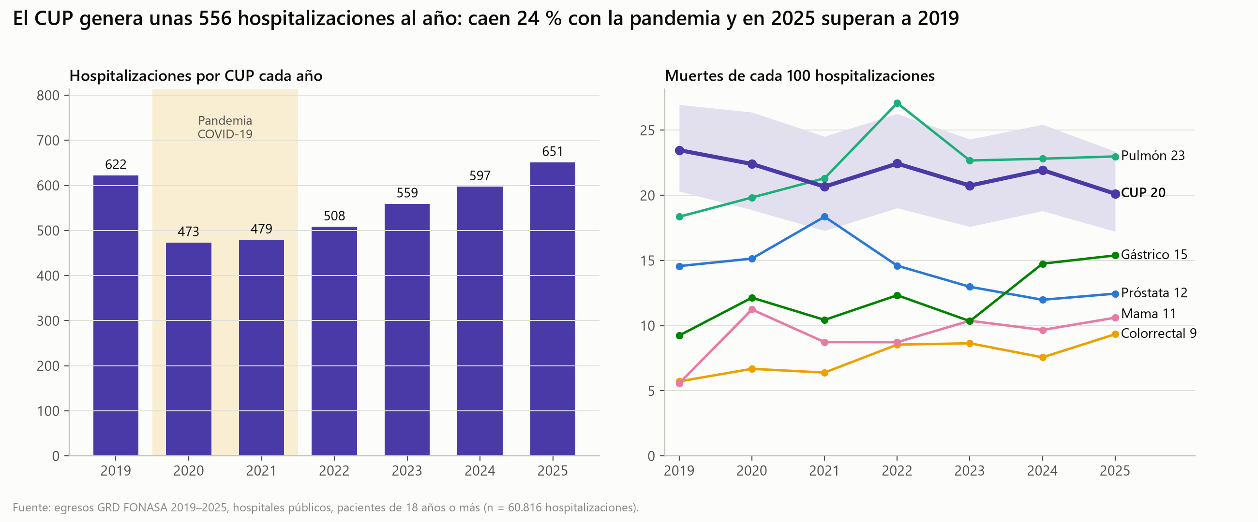
Lectura: el CUP ocupa el equivalente a 22 camas todo el año y su mortalidad no ha bajado en siete años.
¿Cuánto pesa el CUP?
Notes:
Presenta: Agustín (40 s). Idea clave: unas 560 hospitalizaciones al año, y la mortalidad no baja. Bajaron con la pandemia y en 2025 ya superan a 2019. Equivalen a 22 camas ocupadas todo el año. La mortalidad se mantiene entre 20 y 23 de cada 100. Veamos ahora cómo le va al CUP frente a los otros cánceres.

Slide 8
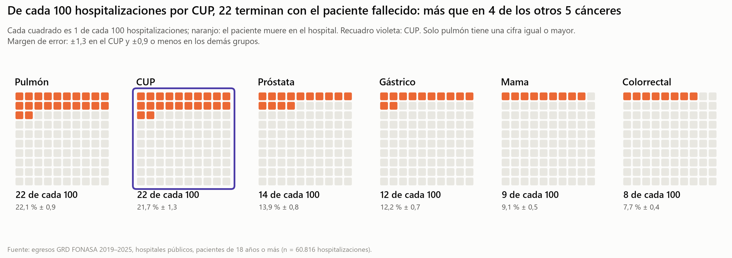
Lectura: el CUP muere tanto como pulmón, el de peor pronóstico, y más que los otros cuatro (p < 0,001).
¿El CUP muere más?
Notes:
Presenta: Agustín (35 s). Idea clave: el CUP muere tanto como pulmón. Cada cuadrado es 1 de cada 100 hospitalizaciones; en naranjo, las que terminan en muerte. En el CUP son 22, igual que en pulmón y más del doble que en mama o colorrectal. La diferencia es estadísticamente significativa.

Slide 9
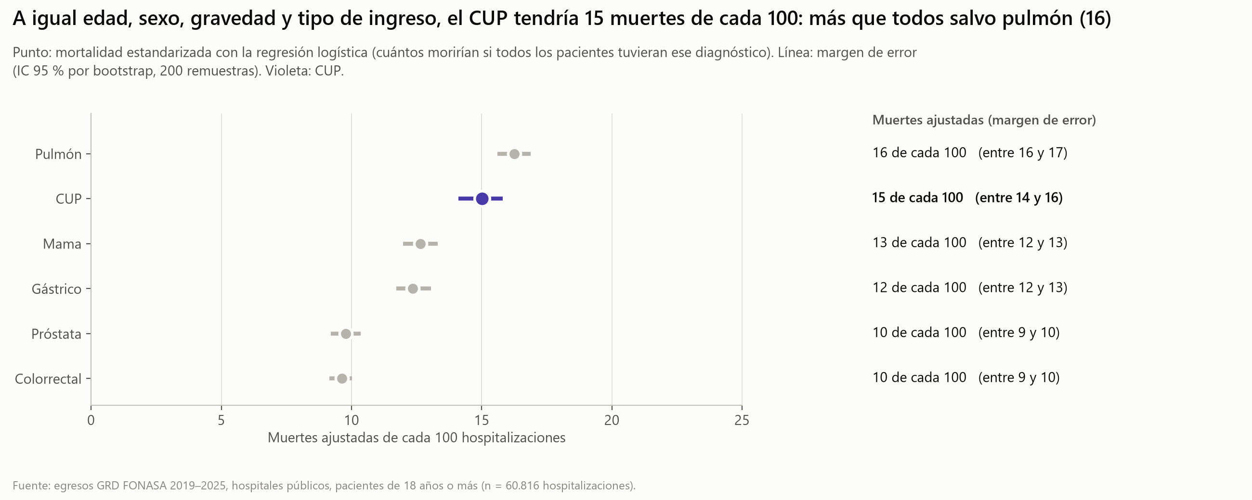
Lectura: con el mismo perfil de pacientes, el CUP muere 1,5 veces más que colorrectal y próstata. Llegar más grave no lo explica todo.
¿Es solo porque llega más grave?
Notes:
Presenta: Agustín (40 s). Idea clave: no es solo porque llegue más grave. Nos preguntamos: si todos los pacientes tuvieran la misma edad, sexo y gravedad, ¿cuántos morirían? El CUP tendría 15 de cada 100, y colorrectal o próstata, 10. Aun con el mismo perfil, el CUP muere una vez y media más. Sigue Renato con quién lo atiende.

Slide 10
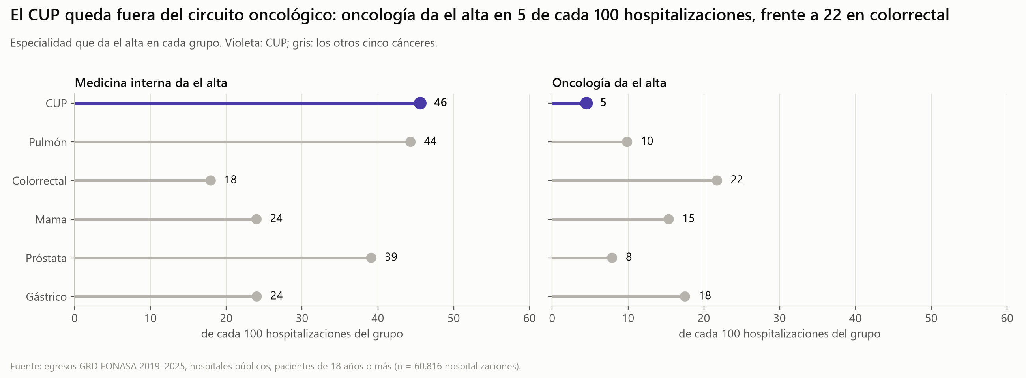
Lectura: oncología da el alta en 5 de cada 100 hospitalizaciones por CUP, la cifra más baja de los seis grupos.
¿Quién lo atiende?
Notes:
Presenta: Renato (35 s). Idea clave: el CUP casi no pasa por oncología. Lo atiende sobre todo medicina interna: 46 de cada 100. Oncología le da el alta solo a 5 de cada 100, la cifra más baja; en colorrectal son 22. El CUP queda fuera del circuito del cáncer.

Slide 11
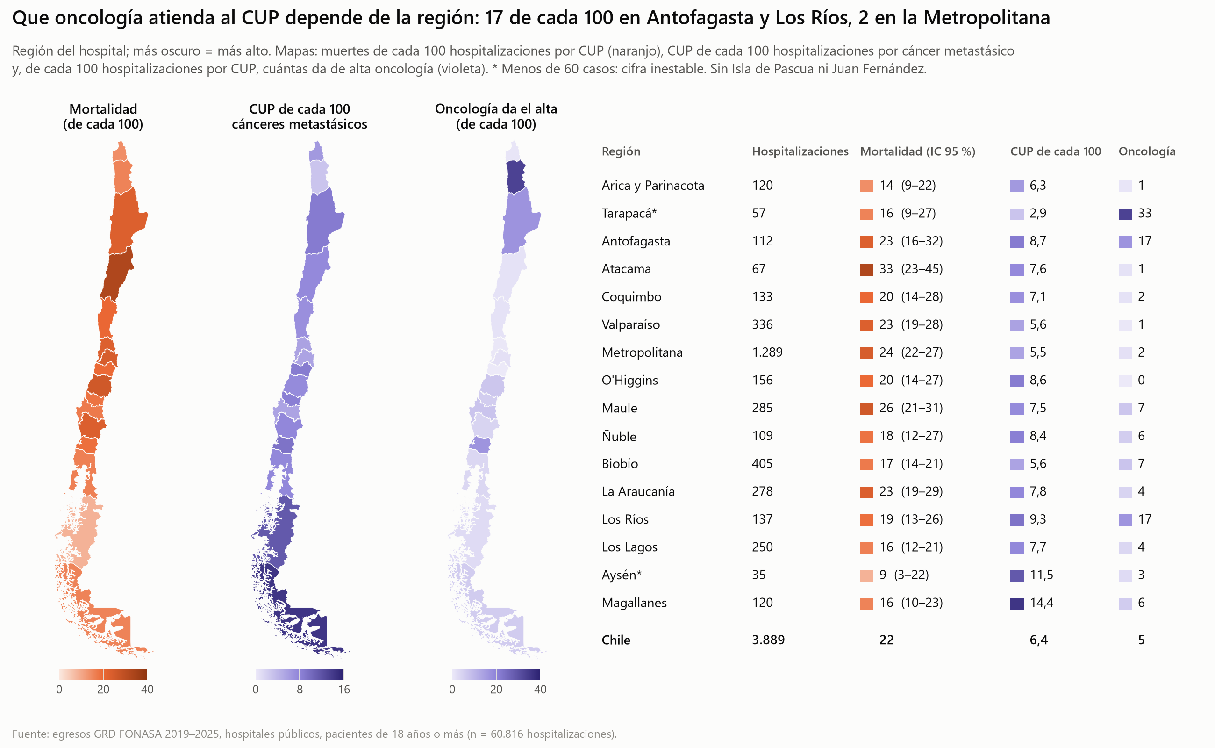
Lectura: la llegada del CUP a oncología depende de cómo se organiza cada red; en el extremo sur el CUP pesa el doble que en el país.
¿Cambia según la región?
Notes:
Presenta: Renato (40 s). Idea clave: depende de la región. Son tres mapas; más oscuro es más alto. En Antofagasta y Los Ríos, oncología atiende a 17 de cada 100 pacientes CUP; en Santiago, a 2. En el extremo sur el CUP pesa el doble que en el país. La mortalidad cambia poco entre regiones. Ahora Max muestra el dashboard.

Slide 12
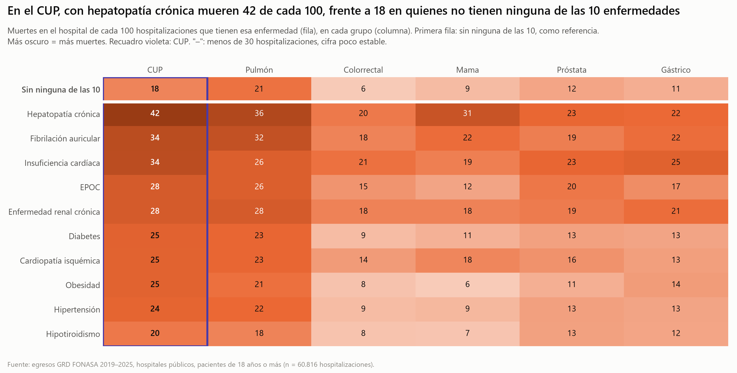
Lectura: con más comorbilidad, más muertes: 18 de cada 100 sin ninguna de las 10 y 42 con hepatopatía crónica.
¿Con qué enfermedades llega?
Notes:
Presenta: Renato (40 s). Idea clave: a más comorbilidad, más muertes. Cada casilla es cuántos mueren de cada 100 que tienen esa enfermedad. En el CUP, sin ninguna de las diez mueren 18; con hepatopatía crónica, 42. El paciente CUP llega con más carga: 31 de cada 100 tienen Charlson de 2 o más. Pero al sumar el Charlson al modelo de mortalidad, la conclusión no cambia. Max muestra ahora todo esto en el dashboard.

Slide 13
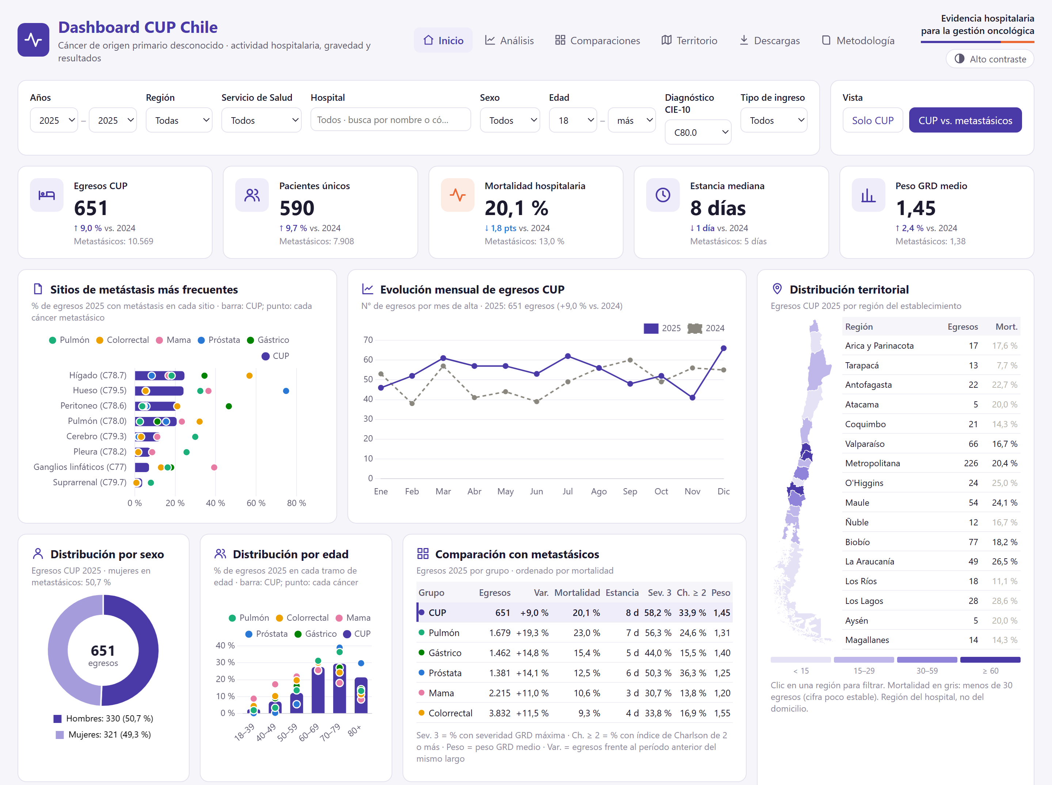
Lo mostramos en vivo, pestaña por pestaña
DASHBOARD CUP CHILE
Inicio
Filtros, indicadores y los paneles de perfil, comorbilidades y mapa por región; se compara CUP vs. metastásicos.
Análisis
La regresión de la estadía hecha calculadora: se arma un perfil y se ven sus días esperados y qué los alarga.
Descargas y Metodología
Los datos filtrados en CSV, la captura en PDF y las definiciones de cada indicador.
Pestaña Inicio · datos 2025 · vista CUP vs. metastásicos
Dashboard CUP Chile · Análisis de Datos UDD 2026
Notes:
Presenta: Max (demostración en vivo, unos 4 min). Idea clave: el dashboard ya funciona y responde las preguntas. Dejar esta diapositiva un momento y pasar al navegador. Inicio: filtros, indicadores y cada panel, alternando "Solo CUP" y "CUP vs. metastásicos". Análisis: calculadora de estadía, coeficientes, calidad del modelo y correlaciones. Descargas y Metodología, breve. Volver a la presentación para el plan de trabajo.

Slide 14
Seis semanas hasta la entrega final
PLAN DE TRABAJO
Semana | Fechas | Actividades e hitos | Responsable
8 | 12–18 oct | Hito: Avance 1 · EDA interpretado y boceto del dashboard | Todos
9 | 19–25 oct | Intervalos de confianza de los KPI · estructura del dashboard | Agustín · Renato · Max
10 | 26 oct–1 nov | Pruebas de hipótesis CUP frente a grupos · filtros e interacciones | Bastián · Renato · Max
11 | 2–8 nov | ANOVA por Servicio de Salud · pestañas Comparaciones y Territorio | Bastián · Renato · Max
12 | 9–15 nov | Hito: revisión de avances · regresión de la estadía | Todos · Agustín
13 | 16–22 nov | Pruebas del dashboard, corrección de errores e interpretación | Todos
14 | 23–29 nov | Hito: entrega final · presentación oral, informe y póster | Todos
Fechas del calendario del curso 2026-2
Notes:
Presenta: Bastián (30 s). Idea clave: seis semanas hasta la entrega. En las semanas 9 a 11 avanzamos en paralelo con la estadística y con la construcción del dashboard. La semana 12 es la revisión de avances, la 13 es de pruebas y la 14 es la entrega final: presentación, informe y póster.

Slide 15
Un rol principal por persona, todos en el cierre
INTEGRANTES Y ROLES
Bastián Campos
Maximiliano Mella
Agustín Tapia
Renato Infante
Datos y análisis
Dashboard
Gráficos e interpretación
Comorbilidades y territorio
Extracción y limpieza de los GRD, variables derivadas, EDA y pruebas estadísticas.
Estructura, filtros, selectores y vistas dinámicas; integración de los gráficos.
Diseño de gráficos y del boceto; interpretación estadística (intervalos, regresión).
Índice de Charlson, mapas por región y revisión de las cifras con el notebook.
Coordinación: un repositorio compartido con el notebook y la base de datos, y una reunión semanal del equipo. En las semanas 13 y 14, los cuatro hacen pruebas, informe y presentación.
Dashboard CUP Chile · Análisis de Datos UDD 2026
Notes:
Presenta: Renato (20 s). Idea clave: un rol por persona. Bastián: datos y análisis. Agustín: gráficos e interpretación. Max: el dashboard. Yo: comorbilidades, mapas por región y revisión de las cifras. Nos coordinamos con un repositorio compartido y una reunión semanal.

Slide 16
Al CUP le va tan mal como a pulmón, y la red lo atiende fuera del circuito oncológico
EN RESUMEN
22 de 100
5 de 100
15 vs. 10
17 vs. 2
mueren en el hospital, como en pulmón y más que en los otros cuatro cánceres.
reciben el alta de oncología; lo atiende sobre todo medicina interna.
muertes ajustadas de cada 100 frente a colorrectal y próstata: llegar grave no lo explica todo.
de cada 100 pacientes CUP son dados de alta por oncología en Antofagasta y en la Región Metropolitana, respectivamente.
¿Preguntas?
Notes:
Presentan: los cuatro (40 s), una idea cada uno. Max: el CUP muere tanto como pulmón, 22 de cada 100. Bastián: casi no pasa por oncología, solo 5 de cada 100. Agustín: aun con el mismo perfil, muere una vez y media más que colorrectal. Renato: la atención depende de la región, 17 de cada 100 en Antofagasta frente a 2 en la Región Metropolitana. Gracias, ¿preguntas?

Slide 17
Fuentes de datos, contexto y métodos
REFERENCIAS
Datos
FONASA. Base de datos GRD de egresos hospitalarios del sector público, 2019–2025. Datos abiertos.
International Agency for Research on Cancer. GLOBOCAN 2022: Chile fact sheet. Global Cancer Observatory; 2024.
Contexto chileno
Ley N.° 21.258. Crea la Ley Nacional del Cáncer. Diario Oficial de la República de Chile; 2020.
Ministerio de Salud de Chile. Plan Nacional de Cáncer 2018–2028. Santiago: MINSAL; 2018.
CUP
Pavlidis N, Pentheroudakis G. Cancer of unknown primary site. Lancet. 2012;379(9824):1428–35.
Krämer A, Bochtler T, Pauli C, et al. Cancer of unknown primary: ESMO Clinical Practice Guideline. Ann Oncol. 2023;34(3):228–46.
Métodos
Charlson ME, Pompei P, Ales KL, MacKenzie CR. A new method of classifying prognostic comorbidity. J Chronic Dis. 1987;40(5):373–83.
Quan H, Sundararajan V, Halfon P, et al. Coding algorithms for defining comorbidities in ICD-9-CM and ICD-10 administrative data. Med Care. 2005;43(11):1130–9.
Duan N. Smearing estimate: a nonparametric retransformation method. J Am Stat Assoc. 1983;78(383):605–10.
Dashboard CUP Chile · Análisis de Datos UDD 2026
Notes:
Referencias de la presentación. No se presenta en voz alta.

